Slide 1
Dynamic Programming
Matrix Chain multiplication
Introduction to Algorithm 3rd Edition 15.2
2023.01.19.
Heo Dae-Hyun

Slide 2
Contents
Dynamic Programming
Introduction
Elements of Dynamic Programming
Developing Dynamic Programming Algorithm
Matrix-Chain Multiplication
Problem Definition
Solving Problem with Dynamic programming
Time Complexity
Notes:
먼저 목차에 대해서 말씀 드리겠습니다. 다이나믹 프로그래밍에 대한 소개와 다이나믹 프로그래밍 기법은 어떤 요소를 가지고 있는지에 대해 설명하고
이에 대한 예제로써, 행렬 체인 곱셈 문제에 대해 소개하고 이를 다이나밍 프로그래밍 기법으로 풀어내는 예시를 설명 드릴 것입니다. 마지막으로 이렇게 풀었을 때의 시간 복잡도가 어떻게 되는지에 대해서도 말씀드리겠습니다.

Slide 3
Dynamic Programming introduction
Divide the given problem into sub-problems that can be easily solvable.
Combine their solutions to the original problems like “Divide and Conquer”.
Unlike “Divide and Conquer”
To Avoid Recomputation of subproblems that already solved,
Save their answers into the table.
Notes:
다이나믹 프로그래밍은 분할 정복 방법 처럼 주어진 문제를 풀기 쉬운 부분 문제로 쪼개고, 그 부분 문제들에 대한 답을 합쳐 나가면서 최적의 답을 도출해 나가는 프로그래밍 방법입니다.
분할 정복과는 다르게 이미 풀려 버린 같은 문제를 다시 푸는 것을 방지하기 위해, 부분 문제에 대한 정답을 테이블에 저장합니다.

Slide 4

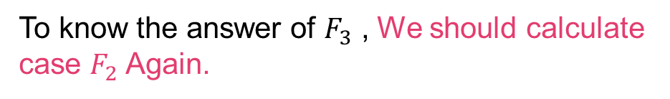








Dynamic Programming introduction : Difference between DP and Divide and Conquer
$$F_{0}=1, F_{1}=1, F_{n+2}=F_{n}{+ F}_{n+1}$$
$$F_{4}$$
$$F_{3}$$
$$F_{2}$$
To know the answer of $F_{3}$ , We should calculate
case $F_{2}$ Again.
$$F_{2}$$
$$F_{1}$$
$$F_{1}$$
$$F_{0}$$
$$F_{1}$$
$$F_{0}$$
Need to be recomputated
Notes:
다음 예시는 대표적인 분할정복 기법을 사용한 피보나치 수열의 풀이 과정을 트리로 나타낸 것입니다. 일반적인 분할 정복 기법으로 이를 구현했을 때, F3의 부분 문제에서 F2에 대한 연산을 다시 하는 모습을 볼 수 있습니다. 지금 예시와 같이 케이스의 개수가 적으면 괜찮지만, n이 100과 같은 큰 수가 오게 된다면 다시 계산하는 과정은 기하급수적으로 늘어날 수 있습니다.

Slide 5











Dynamic Programming introduction : Difference between DP and Divide and Conquer
$$F_{0}=1, F_{1}=1, F_{n+2}=F_{n}{+ F}_{n+1}$$
$$F_{4}$$
$$F_{3}$$
$$T\left[2\right]$$
Once We calculate a subproblem.
We can just bring the answer form the table!
$$F_{2}$$
$$T\left[1\right]$$
$$T\left[1\right]$$
$$T\left[0\right]$$
$$F_{1}$$
$$F_{0}$$
Table($T$)
$$F_{0}$$ | $$F_{1}$$ | $$F_{2}$$
Notes:
여기서 동적 프로그래밍 기법을 사용해서 풀이를 고쳐보면, 똑같이 재귀적으로 문제들을 분할하는 것은 같지만, 한번 부분 문제를 풀고 나온 답을 별도의 테이블에 저장합니다. 이점이 다른 점인데, 이 때 다른 쪽 부분 문제의 풀이에서 이미 풀어버린 부분문제가 출현했을 때 다시 계산하지 않고, 테이블에서 해당하는 문제의 답을 꺼내올 수 있다는 것입니다. 이때 그 부분 문제에 대해서 계산을 하지 않기 때문에 불필요한 계산을 줄일 수 있습니다. 이점이 다이나믹 프로그래밍의 이점 이자, 분할 정복 방법과의 차이점이라고 할 수 있습니다.

Slide 6
Dynamic Programming Elements of Dynamic Programming
We can use Dynamic Programming Strategy when the problem has
Optimal Substructure
Overlapping Subproblems
Notes:
하지만 다이나믹 프로그래밍 전략을 모든 최적화 문제에 대해서 사용할 수 있는 것은 아닙니다. 다이나믹 프로그래밍 전략을 적용하기 위해서 문제는 두 가지 요소를 만족해야 합니다. 슬라이드에 나와 있는 것 처럼 다이나믹 프로그래밍 전략은 제시된 문제가 최적 부분구조와 중복된 부분 문제들을 가지고 있을 때 적용할 수 있습니다.

Slide 7
Dynamic Programming Elements of Dynamic Programming : Optimal Substructure
Optimal Substructure
An optimal solution of the original problem contains its subproblems’ optimal solutions.
This property makes it possible to construct an optimal solution with subsolutions of the original problem.
Notes:
먼저 최적부분 구조에 대해서 설명 드리겠습니다. 최적 부분 구조는 원래 문제의 최적해가 그 안에 그 부분 문제의 최적해를 포함하고 있는 형태로 만들어지는 것을 말합니다. 우리가 풀 문제가 최적부분구조를 가진다는 것은 달리 말하면, 우리가 구할 해가, 부분 문제의 최적해에 의존한다는 것을 뜻합니다. 이 성질이 만족되어야 우리는 작은 문제들의 해로 부터 문제에서 요구하는 최적해를 구할 수 있습니다. 그렇다면 우리가 문제를 다이나믹 프로그래밍으로 풀기 전에 최적해가 최적부분구조를 가진다고 어떻게 알 수 있을까요?

Slide 8


Dynamic Programming Elements of Dynamic Programming : Optimal Substructure
Assume that an optimal solution means a solution that have the minimum value.
$A=a_{1}^{′}+a_{2}$ $(A:optimal solution, a:optimal subsolution)$
Let $a_{1}^{′}$is not an optimal subsolution but, $A$ is optimal.
$$A^{′}=a_{1}+a_{2}$$
Let $A^{′}$ is a solution that the all of its subsolutions are optimal.
$$A^{′}<A$$
Because All sub-solutions of $A$’ are optimal, $A$’ must be more optimal than $A.$ It is contradiction.
Notes:
문제의 한 최적해가 최적부분구조를 가지고 있음을 확인하기 위해서, 잘라 붙이기(Cut and paste) 방법을 이용할 수 있습니다. 슬라이드는 그 예시입니다. 한 개의 최적해의 A가 두 서브 솔루션의 합으로 이루어 져있다고 가정하고, 여기서 최적해의 의미는 최소값을 가지는 해라고 가정하겠습니다. 여기서 A를 구성하는 부분문제의 해 중에 하나가 최적이 아님에도 A가 최적의 해를 가진다고 가정하겠습니다. 그리고 또다른 솔루션인 A프라임을 구성하는 모든 부분 문제가 최적해로 이루어진다고 하겠습니다. 이후에 A와 A프라임을 비교해보면 A가 A프라임보다 더 큰 값을 가질 수 밖에 없음을 알 수 있습니다. 그런데, 우리가 정한 최적해는 최소값을 가지는 솔루션이기 때문에, A가 최적해인데도 A가 최소값을 가지지 못하는 모순이 생깁니다. 따라서, A는 최적 부분구조를 가져야 함을 증명할 수 있습니다.

Slide 9







Dynamic Programming Elements of Dynamic Programming : Overlapping Subproblems
Overlapping Subproblems
Recursive algorithm revisits duplicated subproblems repeatedly.
This property makes it possible to recycle the value that we already calculated for
subproblems.
$$F_{4}$$
Same subproblems
$$F_{3}$$
$$F_{2}$$
$$F_{2}$$
$$F_{1}$$
$$F_{1}$$
$$F_{0}$$
Notes:
다음으로 말씀 드릴 부분은 중복되는 부분 문제들입니다. 이는 재귀하면서 부분 문제를 만들어낼 때, 이전에 풀었던 부분 문제가 반복적으로 나타나는 것을 뜻합니다. 이 성질 이 있기 때문에 우리는 이미 풀었던 부분 문제의 답을 재활용 할 수 있습니다. 앞서 다이나믹 프로그래밍과 분할 정복 간의 차이점으로 보여드린 피보나치 수열을 구하는 알고리즘을 다시 예시로 들 수 있습니다. 두 F2는 F3과 F4라는 각각 다른 문제의 부분 문제지만, 어떤 F2던 그 자리에 구해야 할 답은 같습니다. 그렇기 때문에 이 문제에서 F2에 해당하는 부분을 다시 재활용 할 수 있는 것입니다.

Slide 10
Dynamic Programming Developing Dynamic Programing Algorithm
Step 1) Characterize the structure of optimal solution.
Step 2) Recursively define the value of an optimal solution.
Step 3) Compute the value of an optimal solution.
Step 4) Construct an optimal solution from computed information.
Notes:
이제 다이나믹 프로그래밍을 어떤 순서로 사용하고 이를 어떻게 발전시켜야 할지에 대한 4가지 과정에 대해 말씀 드리겠습니다.
첫번째로 할 일은 최적해의 구조를 확인하는 것입니다.
여기서 이 문제가 다이나믹 프로그래밍을 사용할 수 있는 문제인지 아닌지를 확인해야 합니다.
두번째로, 최적해의 값을 앞서 말씀드린 최적 부분구조를 만족시키는 형태로 재귀적으로 정의합니다.
이에 대한 정의가 끝났다면 세번째로 넘어갑니다. 세번째로는 실제로 최적해가 가지는 값을 구하는 과정입니다. 이 때 테이블을 이용해 나오는 모든 값을 기록하는 과정을 거칩니다.
그리고 마지막 스텝으로 넘어가 전 과정에서 계산한 정보들을 토대로 최적해를 재구성합니다.
이 네가지 스텝을 거쳐서 다이나믹 프로그래밍 알고리즘을 개발할 수 있습니다.

Slide 11
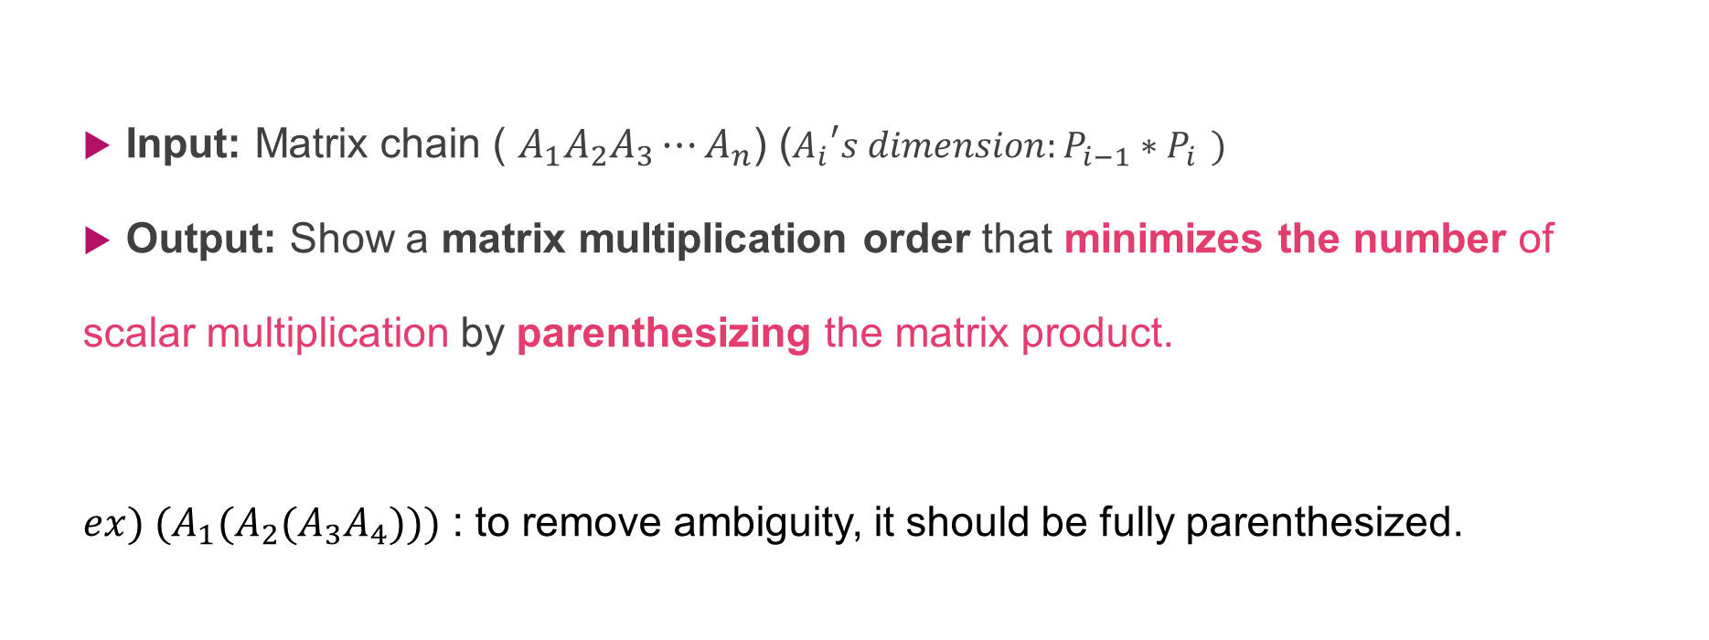
Matrix-Chain Multiplication Problem Definition
Input: Matrix chain ( $A_{1}A_{2}A_{3}⋯A_{n}$) (${A_{i}}^{′}s dimension:P_{i−1}∗P_{i })$
Output: Show a matrix multiplication order that minimizes the number of
scalar multiplication by parenthesizing the matrix product.
$ex) (A_{1}{(A}_{2}{(A}_{3}A_{4})))$ : to remove ambiguity, it should be fully parenthesized.
Notes:
이제 다이나믹 프로그래밍을 활용하는 예시로서 행렬 체인 곱 문제에 대해서 알아보겠습니다. 행렬 체인 곱 문제를 간단히 말씀 드리면 행렬들의 순서가 제시되고, 주어진 행렬순서에 맞는 행렬곱을 구할 때, 최소한의 스칼라곱 연산을 사용하는 순서를 보여주는 괄호를 치는 것을 통해서 보여주는 것을 목표로 하고 있습니다. 아래는 출력 예시입니다. 어떤 행렬을 먼저 곱해야 할지 고르기 힘들기 때문에 애매함을 없애기 위해 행렬곱의 순서는 완전하게 괄호로 묶여야 합니다.완전하게 괄호로 묶는 다는 것은 행렬들의 곱이, 하나의 행렬로 나타나거나, 완전히 괄호로 묶인 두 행렬의 곱으로 나타났을 때 완전하게 괄호로 묶였다고 하겠습니다.

Slide 12






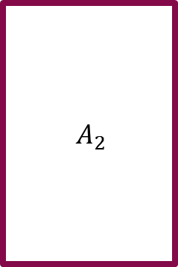

Matrix-Chain Multiplication Problem Definition : Scalar Multiplications in Matrix product
$${ A}_{2}$$
…
One row’s elements are multiplied to
elements of the other’s column q times.
It repeats multiplications r times.
And it repeats for each row. (p times)
$${ A}_{1}$$
$$×$$
$$q$$
…
$$p$$
$$∴pqr$$
$$q$$
$$r$$
Notes:
그렇다면 최소의 스칼라곱이 일어났음을 어떻게 알 수 있을까요? 그전에 일반적으로 행렬곱 연산을 하면서 발생한 스칼라 곱의 개수를 보도록 하겠습니다.
(최소의 연산횟수를 알기 위해서 우선 행렬곱이 어떻게 이루어지는 지 먼저 알아야 된다. 이에 대한 사전 설명)
한 개의 행의 Q개의 열요소에 대해서 곱셈이 r번 발생 ( 대응하는 열의 Q개의 행요소에 대해서 곱셈하므로)
모든 행에 대해서 이를 반복하므로
Q * R * P 의 스칼라곱이 발생합니다.

Slide 13



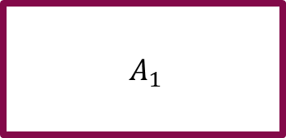
Matrix-Chain Multiplication Problem Definition : Difference depends on Multiplication Order
$ex) ((A_{1}A_{2})A_{3})$
$${ A}_{2}$$
100
$${ A}_{1}$$
10
$${ A}_{3}$$
5
100
5
50
10 * 100
100 * 5
5 * 50
Notes:
(최소의 연산횟수를 알기 위해서 우선 행렬곱이 어떻게 이루어지는 지 먼저 알아야 된다. 이에 대한 사전 설명)
그렇다면 행렬곱을 어떤 순서로 하냐에 따라 생기는 연산량의 변화를 보시겠습니다. 주어진 행렬들은 다음과 같고 이번에는 A1과 A2를 먼저 곱하겠습니다.

Slide 14




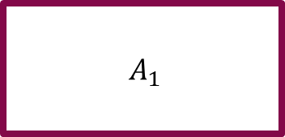
Matrix-Chain Multiplication Problem Definition : Difference depends on Multiplication Order
$$ex) ((A_{1}A_{2})A_{3})$$
$${ A}_{2}$$
$$the number of scalar multiplication:$$
100
$${ A}_{1}$$
$$10 ∗100 ∗5 (A_{1}A_{2})$$
10
100
5
Notes:
(최소의 연산횟수를 알기 위해서 우선 행렬곱이 어떻게 이루어지는 지 먼저 알아야 된다. 이에 대한 사전 설명)
앞서 말씀드렸던 방법대로 A1A2의 연산량을 보시면 다음과 같습니다.

Slide 15





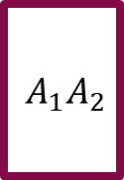

Matrix-Chain Multiplication Problem Definition : Difference depends on Multiplication Order
$$ex) ((A_{1}A_{2})A_{3})$$
$${ A}_{1}A_{2}$$
$$the number of scalar multiplication:$$
10
$${ A}_{3}$$
$$10 ∗100 ∗5 (A_{1}A_{2})$$
5
$$+$$
$$10 ∗5 ∗ 50 (A_{1}A_{2})A_{3}$$
5
50
$$5000+2500=7500 scalar multiplications$$
Notes:
(최소의 연산횟수를 알기 위해서 우선 행렬곱이 어떻게 이루어지는 지 먼저 알아야 된다. 이에 대한 사전 설명)
만들어진 행렬을 가지고 다음 연산을 행하면 다음과 같은데 이를 더하면 총 7500 번의 연산이 발생한 것을 볼 수 있습니다.

Slide 16




Matrix-Chain Multiplication Problem Definition : Difference depends on Multiplication Order
$ex) (A_{1}{(A}_{2}A_{3}))$
$${ A}_{2}$$
100
$${ A}_{1}$$
10
$${ A}_{3}$$
5
100
5
50
10 * 100
100 * 5
5 * 50
Notes:
(최소의 연산횟수를 알기 위해서 우선 행렬곱이 어떻게 이루어지는 지 먼저 알아야 된다. 이에 대한 사전 설명)
이번에는 A2A3을 먼저 진행해보겠습니다.

Slide 17





Matrix-Chain Multiplication Problem Definition : Difference depends on Multiplication Order
$ex) (A_{1}{(A}_{2}A_{3}))$
$${ A}_{2}$$
$$the number of scalar multiplication:$$
100
$$100 ∗5 ∗50 (A_{1}A_{2})$$
$${ A}_{3}$$
5
5
50
Notes:
(최소의 연산횟수를 알기 위해서 우선 행렬곱이 어떻게 이루어지는 지 먼저 알아야 된다. 이에 대한 사전 설명)

Slide 18




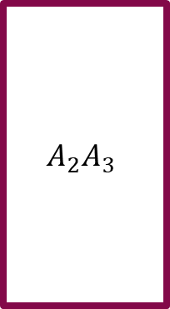


Matrix-Chain Multiplication Problem Definition : Difference depends on Multiplication Order
$ex) (A_{1}{(A}_{2}A_{3}))$
$$A_{2}A_{3}$$
$$the number of scalar multiplication:$$
100
$$10 ∗5 ∗50 (A_{2}A_{3})$$
$$+$$
$$10 ∗100 ∗ 50 A_{1}{(A}_{2}A_{3})$$
$${ A}_{1}$$
10
$$25,000+50,000=72,500 scalar multiplications$$
100
50
Notes:
(최소의 연산횟수를 알기 위해서 우선 행렬곱이 어떻게 이루어지는 지 먼저 알아야 된다. 이에 대한 사전 설명)

Slide 19
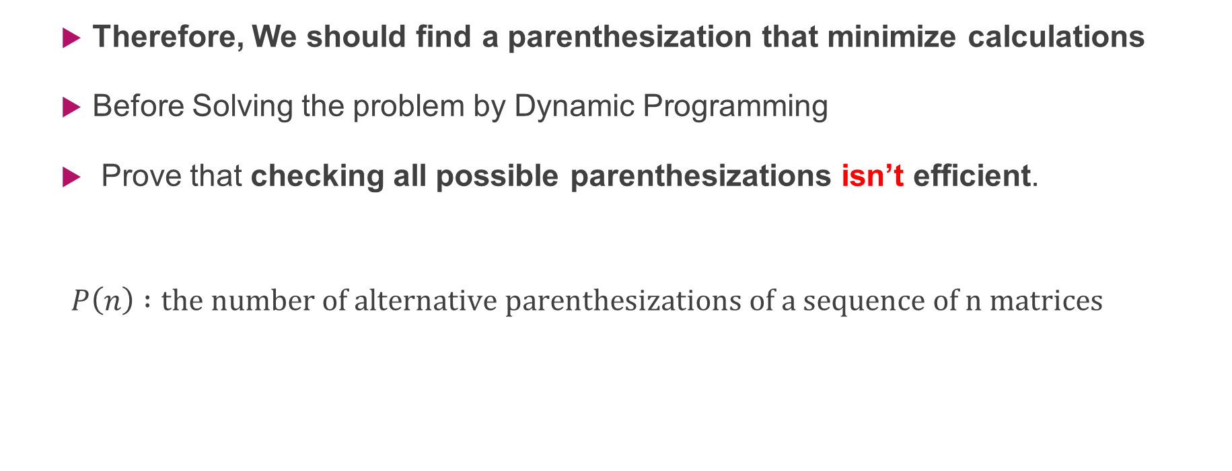
Matrix-Chain Multiplication Solving problem with brute force
Therefore, We should find a parenthesization that minimize calculations
Before Solving the problem by Dynamic Programming
Prove that checking all possible parenthesizations isn’t efficient.
$$P\left(n\right) :the number of alternative parenthesizations of a sequence of n matrices$$
Notes:
(DP를 이용하지 않고 풀이하는 법 설명, 그후 이 방법이 왜 유용하지 않은지를 얘기함 < 시간복잡도 이용)
모든 경우의 수를 보이는 방법을 통해 이를 풀어내는 과정으로 설명
행렬간의 곱셈을 하는 순서를 바꿀 때, 필요한 곱연산의 횟수를 줄일 수도 있다는 것을 알았다. 그렇다면, 간단히 생각해서 가능한 모든 조합을 찾아보는 것도 가능하지 않을까?
우선 n개의 행렬이 주어졌을 때 가능한 모든 계산순서를 알아내는 방법을 P(n)이라고 정의하면 다음의 식이 나오게 됩니다.

Slide 20
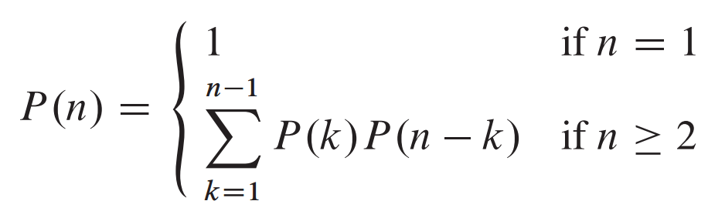
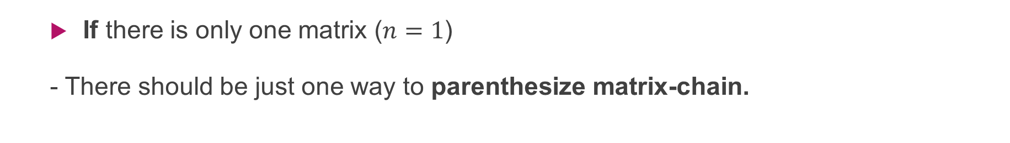


Matrix-Chain Multiplication Solving problem with brute force
If there is only one matrix ($n=1$)
- There should be just one way to parenthesize matrix-chain.
$${ A}_{1}$$
If there are more than two matrices ($n≥2$)
$$A_{1}A_{2}A_{3}A_{4}⋯A_{n}$$
k can divide
n-1 sections.
k
P(k)
P(n - k)
Notes:
(DP를 이용하지 않고 풀이하는 법 설명, 그후 이 방법이 왜 유용하지 않은지를 얘기함 < 시간복잡도 이용)
모든 경우의 수를 보이는 방법을 통해 이를 풀어내는 과정으로 설명
행렬간의 곱셈을 하는 순서를 바꿀 때, 필요한 곱연산의 횟수를 줄일 수도 있다는 것을 알았다. 그렇다면, 간단히 생각해서 가능한 모든 조합을 찾아보는 것도 가능하지 않을까?

Slide 21

Matrix-Chain Multiplication Solving problem with brute force: time complexity
$$Assume that P\left(n\right)≥{c2}^{n } \left(c≥1, constant number\right)$$
$$P\left(n\right)= \sum_{k=1}^{n−1}{P\left(k\right)P(n−k)}≥\sum_{k=1}^{n−1}{{c2}^{k }{c2}^{n−k }= }\sum_{k=1}^{n−1}{{c^{2}2}^{n }= }\left(n−1\right){c^{2}2}^{n }≥{c2}^{n }$$
$$∴Ω(2^{n})$$
Notes:
(DP를 이용하지 않고 풀이하는 법 설명, 그후 이 방법이 왜 유용하지 않은지를 얘기함 < 시간복잡도 이용)
앞서 보인 점화식을 풀이하기 위해 대입법을 이용해 그 시간 복잡도를 보이면

Slide 22
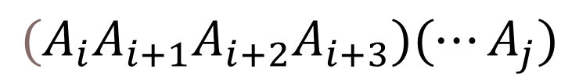
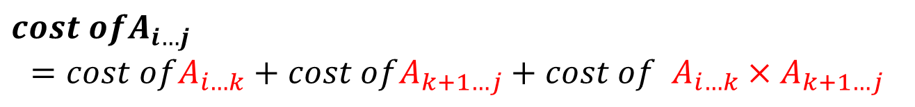

Matrix-Chain Multiplication Solving problem with Dynamic Programming
Step 1) Characterize the structure of optimal solution.
$$let A_{i…j}=matrix product of A_{i}A_{i+1}…A_{j}$$
$$k is an integer that splits the product between A_{k }and{ A}_{k+1 }$$
$$\left(i≤k<j\right)$$
$${(A}_{i}A_{i+1}A_{i+2}A_{i+3})(⋯A_{j})$$
* Cost means the number of scalar multiplications
k
$cost ofA_{i…j}$
$$=cost ofA_{i…k}+cost ofA_{k+1…j}+cost of{ A}_{i…k}×A_{k+1…j}$$
Notes:
(DP를 이용해서 이 문제를 푸는 과정을 설명한다. 우선 이 문제의 구조 부터 탐사)
우선 처음으로 돌아가 임의의 행렬 체인에 대해 괄호를 묶고자 할 때, i와 k 사이에 있는 어떤 정수 k를 기준으로 두개로 나누어 괄호를 쳐야 됩니다. 즉 어떤 값 k에 대해서 나뉘어진 두개의 행렬곱들을 먼저 계산하고, 최종 결과를 얻기 위해서는 그 둘을 곱해야 합니다. 따라서 이 방법으로 발생하는 비용은 앞의 두 개의 행렬곱을 계산하는 비용과 그 둘을 곱하는 비용의 합입니다.

Slide 23
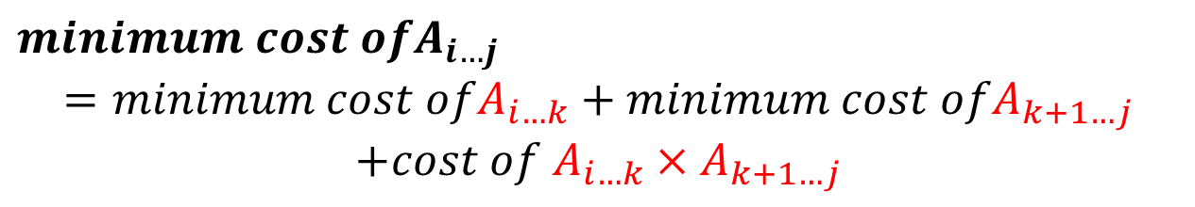
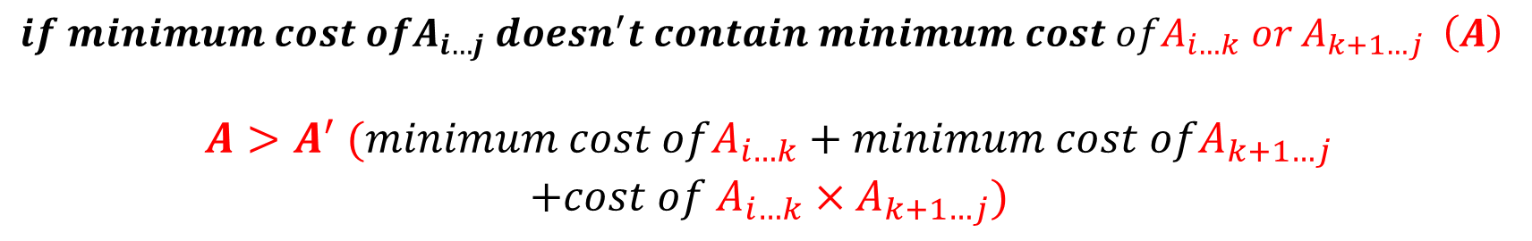
Matrix-Chain Multiplication Solving problem with Dynamic Programming
Optimal substructure
Proof
$minimum cost ofA_{i…j}$
$$=minimum cost ofA_{i…k}+minimum cost ofA_{k+1…j}$$
$$+cost of{ A}_{i…k}×A_{k+1…j}$$
$if minimum cost ofA_{i…j} doesn^{′}t contain minimum cost ofA_{i…k} or$ $A_{k+1…j} \left(A\right)$
$$A>A^{′} (minimum cost ofA_{i…k}+minimum cost ofA_{k+1…j}$$
$$+cost of{ A}_{i…k}×A_{k+1…j})$$
Notes:
DP를 이용해서 이 문제를 푸는 과정을 설명한다. 우선 이 문제의 구조 부터 탐사)
그러므로 이 문제의 최적부분구조는 다음과 같습니다. 마찬가지로 최적으로 묶을 수 있는 어떤 값 K에서 이 두개의 행렬곱을 나누었다고 가정하면 앞과 뒤의 부분 행렬곱에 대해서도 항상 최적으로 묶여야 가능합니다. 이를 증명하기 위해 앞에서 언급드린 잘라 붙여넣기 기법을 통해 대우를 통해 증명한다면 최적값을 포함하지 않는 최적해 A가 최적해를 모두 포함하는 A프라임보다 작을 수가 없게 됩니다. 이는 가정에 모순이 됩니다.

Slide 24







Matrix-Chain Multiplication Solving problem with Dynamic Programming
Step 2) Recursively define the value of an optimal solution
$$m\left[i, j\right] :minimum cost of the matrix A_{i..j}$$
$$0$$
$$\left(i=j\right)$$
$$because there is just one matrix. not need to calculate.$$
$$min⁡\{m\left[i, k\right]+m\left[k+1, j\right]+p_{i−1}p_{k}p_{j}\}$$
$$\left(i<j\right)$$
$$i≤k<j$$
($A_{i…k}′s dimension:P_{i−1}∗P_{k })$
($A_{k+1…j}′s dimension:P_{k}∗P_{j })$
Notes:
(이 문제의 재귀적인 정의를 보인다)
이번 스텝에서는 앞에서 구했던 과정들을 정리하여

Slide 25









Matrix-Chain Multiplication Solving problem with Dynamic Programming
Step 3) Compute the value of an optimal solution.
Recursive Algorithm may encounter each subproblem multiple times in different branches of its recursion tree.
So, we use tables instead of computing the solution
to recurrence.
$$m[1,3]$$
$$m[1,2]$$
$$m[3,3]$$
$$m[1,1]$$
$$m[2,3]$$
$$m[1,1]$$
$$m[2,2]$$
$$m[2,2]$$
$$m[3,3]$$
Notes:
(이문제의 최적비용을 계산하는 과정을 보인다, 알고리즘 수도코드를 이용하자)
앞서 결정된 문제의 재귀적인 알고리즘을 그대로 구현하는 경우, 예시에서 볼 수 있는 것 처럼 부분문제의 수가 기하급수적으로 증가해서, 브루트 포스 방법을 이용하는 방법 보다 나을 것이 없습니다. 때문에, 이 문제에서 보이는 중복되는 부분 문제의 성질을 이용해서 테이블의 부분문제의 해를 기억해서 최소한의 연산횟수를 가지도록 해야합니다.

Slide 26
Matrix-Chain Multiplication Solving problem with Dynamic Programming
Table
m[1…n, 1…n] : saves the minimum number of the scalar multiplications.
s[1…n-1, 2…n] : saves the index of k achieved the optimal cost in computing m[i,j].
Notes:
(이문제의 최적비용을 계산하는 과정을 보인다, 알고리즘 수도코드를 이용하자)
그렇다면 테이블을 어떻게 활용해서 중복되는 부분문제에 대한 재연산을 피할 수 있을지를 보이겠습니다. 우선 문제를 풀기 위해서 값을 저장할 테이블로 min, 그리고 최적해를 재구성하기 위해서 s라는 테이블을 따로 만들어주고 그 값을 저장할 것입니다.

Slide 27
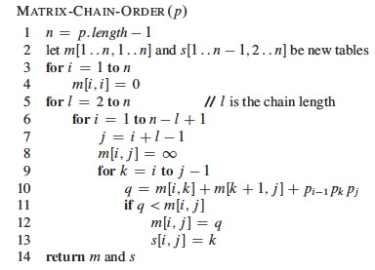
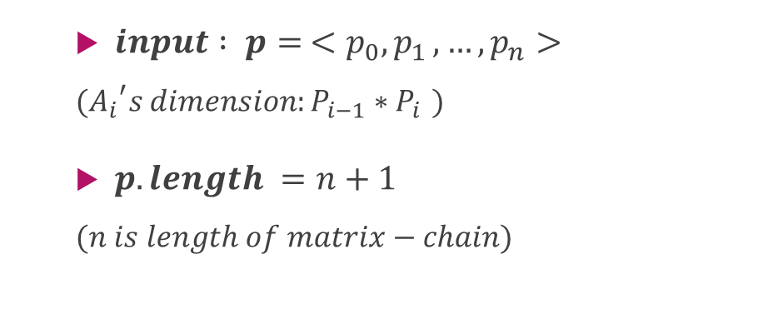
Matrix-Chain Multiplication Solving problem with Dynamic Programming
$input : p= <p_{0}{,p}_{1},…,p_{n}>$
$$({A_{i}}^{′}s dimension:P_{i−1}∗P_{i })$$
$p.length =n+1$
$$(n is length of matrix−chain)$$
Notes:
(이문제의 최적비용을 계산하는 과정을 보인다, 알고리즘 수도코드를 이용하자)
이제 앞서 말씀드린 테이블들을 이용해서 어떻게 도출할 수 있을지를 보이겠습니다.
우선 이 프로시저는 행렬 체인이 가진 차원을 순서대로 나열한 수열인 p를 입력으로 받습니다. 그리고 그 수열의 길이는 행렬 체인의 길이보다 하나 더 깁니다. (하나의 행렬의 차원은 2개의 요소를 가지고 있기 때문이다.)
따라서 이 수열의 길이에서 1을 빼준 것으로 행렬 체인의 길이를 구합니다.

Slide 28




Matrix-Chain Multiplication Solving problem with Dynamic Programming
$$ex) n=6$$
$$i$$
1 | 2 | 3 | 4 | 5 | 6
 |  |  |  |  | 0 | 6
 |  |  |  | 0 |  | 5
 |  |  | 0 |  |  | 4
 |  | 0 |  |  |  | 3
 | 0 |  |  |  |  | 2
0 |  |  |  |  |  | 1
$$m$$
$$j$$
Notes:
(이문제의 최적비용을 계산하는 과정을 보인다, 알고리즘 수도코드를 이용하자)
그렇다면 의사 코드를 이용해서 어떤 식으로 테이블을 활용해가면서 계산이 이루어지는지 확인해보겠습니다. 우선 베이스 케이스에 해당하는 행렬 체인의 크기가 1일때의 문제를 풉니다. 이경우 0이 된다고 말씀을 드렸기 때문에 해당하는 자리에 0을 집어넣게 됩니다.

Slide 29

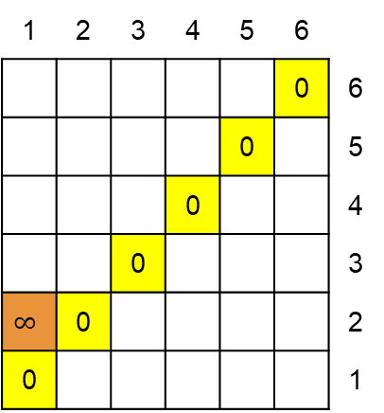
Matrix-Chain Multiplication Solving problem with Dynamic Programming
$$ex) n=6, l=2,i=1, j=2$$
$$i$$
1 | 2 | 3 | 4 | 5 | 6
 |  |  |  |  | 0 | 6
 |  |  |  | 0 |  | 5
 |  |  | 0 |  |  | 4
 |  | 0 |  |  |  | 3
$$∞$$ | 0 |  |  |  |  | 2
0 |  |  |  |  |  | 1
$$m$$
$$j$$
Notes:
(이문제의 최적비용을 계산하는 과정을 보인다, 알고리즘 수도코드를 이용하자)
다음으로 내려가면서 길이가 2인 행렬 체인에 대해 작은 문제를 풀게 됩니다. 이때 j의 좌표를 길이에 맞춰주고, 비교를 위해서 해당하는 index를 처음 접근하므로 여기에 무한을 할당하겠습니다.

Slide 30

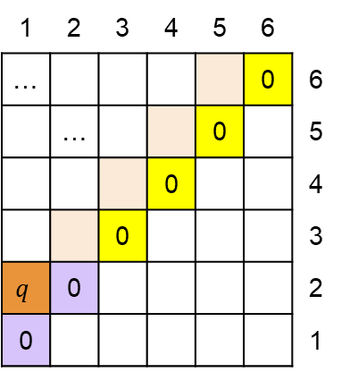








Matrix-Chain Multiplication Solving problem with Dynamic Programming
$$ex) n=6, l=2,i=1, j=2, k=1$$
$q=0+0+p_{0}p_{1}p_{2}$ < $∞$
$$i$$
$$i$$
1 | 2 | 3 | 4 | 5
… |  |  |  |  | 6
 | … |  |  |  | 5
 |  |  |  |  | 4
 |  |  |  |  | 3
1 |  |  |  |  | 2
1 | 2 | 3 | 4 | 5 | 6
… |  |  |  |  | 0 | 6
 | … |  |  | 0 |  | 5
 |  |  | 0 |  |  | 4
 |  | 0 |  |  |  | 3
$$q$$ | 0 |  |  |  |  | 2
0 |  |  |  |  |  | 1
$$j$$
$$j$$
$$j$$
$$s$$
$$m$$
Notes:
(이문제의 최적비용을 계산하는 과정을 보인다, 알고리즘 수도코드를 이용하자)
마지막으로 본격적으로 알고리즘을 이용해 현시점에서 가장 아래 문제에 해당하는 부분을 풀게됩니다. 베이스 케이스에 대해서는 작업을 마쳤으므로, 그 바로 위문제에 대해서 풀이할 수 있습니다.

Slide 31
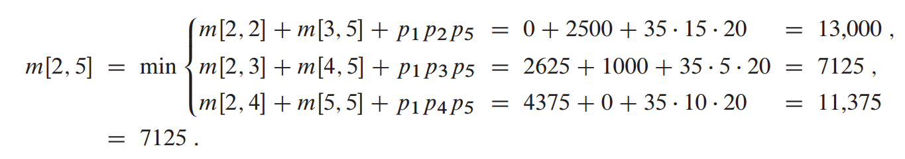
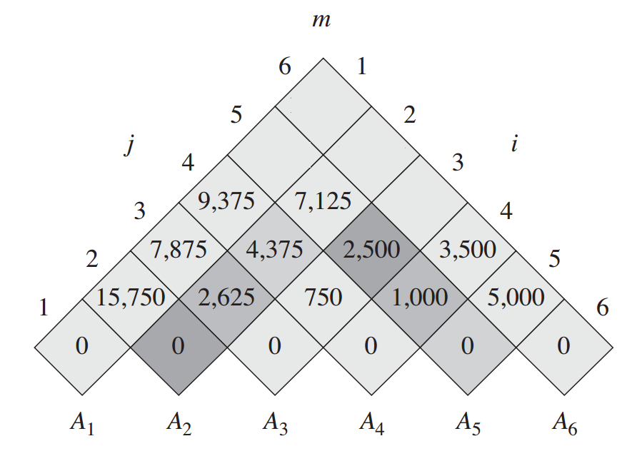


Matrix-Chain Multiplication Solving problem with Dynamic Programming
$$(k=3, at this moment).$$
Notes:
(이문제의 최적비용을 계산하는 과정을 보인다, 알고리즘 수도코드를 이용하자)
초기 케이스가 아닌 중간 과정에서 이를 다시 설명하겠습니다. K는 2부터 4까지 순회를 하게 되는데, 순서대로 K가 이동하면서 q를 구해주게 되고 이때 이전의 계산결과를 참고하여 쌓아 올립니다. 먼저 저장된 값보다 새로 계산된 값이 더 작다면 갱신하는 방식으로 작동하고 이 예시의 경우 결과적으로 7125가 저장되는 것을 확인할 수 있습니다.

Slide 32
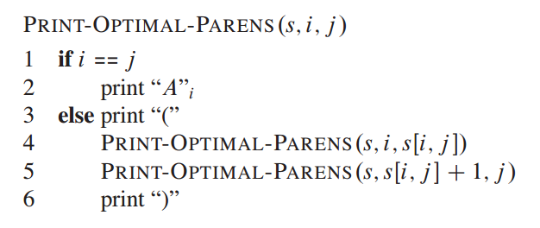



Matrix-Chain Multiplication Solving problem with Dynamic Programming
Step 4) Construct an optimal solution from computed information.
$$i$$
1 | 2 | 3 | 4 | 5
3 | 3 | 3 | 5 | 5 | 6
3 | 3 | 3 | 4 |  | 5
3 | 3 | 3 |  |  | 4
1 | 2 |  |  |  | 3
1 |  |  |  |  | 2
$$j$$
$$s$$
Notes:
마지막으로 최적해를 구성하는 과정을 보인다.

Slide 33












Matrix-Chain Multiplication Solving problem with Dynamic Programming
Step 4) Construct an optimal solution from computed information.
Ex) (s, 1, 3)
$$i$$
1 | 2 | 3 | 4 | 5
3 | 3 | 3 | 5 | 5 | 6
3 | 3 | 3 | 4 |  | 5
3 | 3 | 3 |  |  | 4
1 | 2 |  |  |  | 3
1 |  |  |  |  | 2
$$f_{1,3}$$
4.)
1.(
$$f_{1,1}$$
$$f_{2,3}$$
$$j$$
2.(
$$A_{1}$$
3.)
$$f_{2,2}$$
$$f_{3,3}$$
$$A_{2}$$
$$A_{3}$$
$$s$$
=$(A_{1}\left(A_{2}A_{3}\right))$
Notes:
마지막으로 최적해를 구성하는 과정을 보인다.

Slide 34

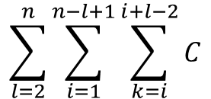



Matrix-Chain Multiplication Time complexity
$$n−1 times$$
$$n− l +1 times$$
$$\sum_{l=2}^{n}{\sum_{i=1}^{n−l+1}{\sum_{k=i}^{i+l−2}{C}}}$$
$$l − 1 times$$
$$(C is constant number)$$
Notes:
(이 모든 과정의 시간복잡도를 보인다. 이때 나이브하게 구한 타임 컴플렉시티를 가져와서 비교하자)

Slide 35
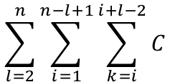


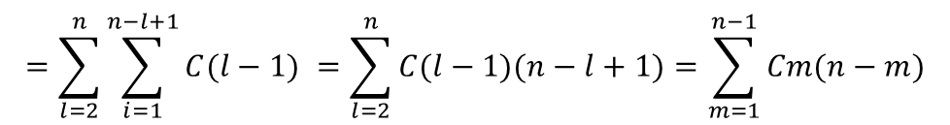
Matrix-Chain Multiplication Time complexity
$$\sum_{l=2}^{n}{\sum_{i=1}^{n−l+1}{\sum_{k=i}^{i+l−2}{C}}}$$
$$=\sum_{l=2}^{n}{\sum_{i=1}^{n−l+1}{C(l−1)} =\sum_{l=2}^{n}{C(l−1)(n−l+1)}}=\sum_{m=1}^{n−1}{Cm(n−m)}$$
$$(m+1=l)$$
$$=C\sum_{m=1}^{n−1}{m\left(n−m\right)}=C\left\{n\sum_{m=1}^{n−1}{m−\sum_{m=1}^{n−1}{m^{2}}}\right\}=C\left\{\frac{n^{2}(n−1)}{2}−\frac{n\left(n−1\right)(2n−1)}{6}\right\}=C\frac{n\left(n−1\right)(n+1)}{6}$$
$$∴O(n^{3})$$
Notes:
(이 모든 과정의 시간복잡도를 보인다. 이때 나이브하게 구한 타임 컴플렉시티를 가져와서 비교하자)

Slide 36
Thank you!

Slide 37
Dynamic Programming optimization problem
Dynamic Programming is typically used to solve optimization problems.
Optimization Problems
Can have many possible solutions ( Each Solution has a Value ).
There may be several solutions that achieve the optimal value.
We can find an optimal solution with the optimal value(MAX or MIN).
Notes:
그렇다면, 다이나믹 프로그래밍은 주로 어떤 문제를 풀 때 주로 사용되는 기법인지 말씀 드리고자합니다. 다이나믹 프로그래밍 기법은 일반적으로 최적화 문제를 풀 때 유용하게 사용될 수 있습니다. 여기서 최적화 문제는 가능한 모든 솔루션 중에서 가장 최적의 값을 가지고 있는 하나의 솔루션을 찾는 문제를 말합니다. 최적의 값에 대해서도 여러가지 솔루션이 존재할 수 있고, 그렇기 때문에 여기서 최적의 솔루션은 여러 개가 될 수 있습니다.

